Slide 1
DNS və Domain Join

Slide 2
Server tərəfində DNS-in Yoxlanılması
Gün 1-də Active Directory qurularkən DNS rolu da avtomatik olaraq yazıldı. Lakin sən mütləq daxili sazlamaları yoxlamalısan.
Serverdə Tools -> DNS konsolunu aç.
Forward Lookup Zones bölməsini genişləndir və orada corp.local zonasının yarandığını gör.
Zonanın daxilinə kliklədikdə orada Serverin öz adını (SRV-DC01) və qarşısında onun IP-sini (192.168.20.10) göstərən bir A (Host) rekordu olmalıdır. Bu rekord yoxdursa, client maşın serveri tapa bilməyəcək

Slide 3
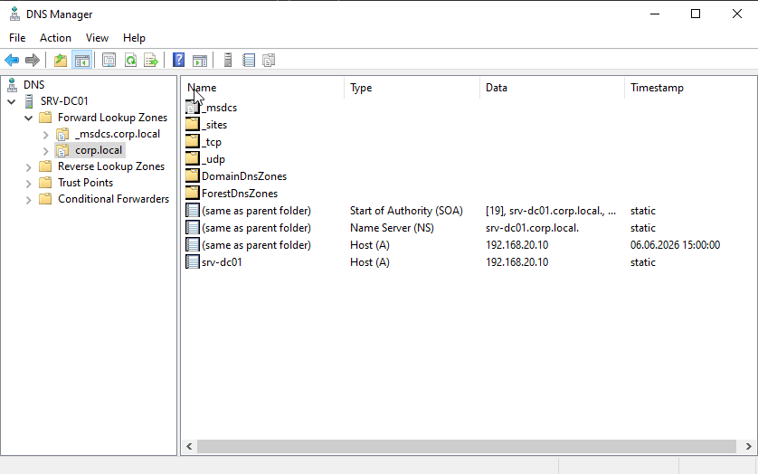

Slide 4
Windows 11 Client Maşınının Şəbəkə Sazlamaları
Windows 11-in corp.local domenini tapa bilməsi üçün o, mütləq sənin qurduğun DNS serverlə danışmalıdır. Əgər client-ın DNS-i 8.8.8.8 olaraq qalsa, o internetdə corp.local axtaracaq və qoşulma xətası (Domain not found) verəcək.
Windows 11 (Client) maşınına daxil ol.
Şəbəkə sazlamalarını aç (ncpa.cpl) və IPv4 xassələrinə daxil ol.
İp ünvanlarını eyni şəbəkə daxilində konfiqurasiya et:
IP address: 192.168.20.20 (Serverlə eyni şəbəkədə olan boş bir IP)
Subnet mask: 255.255.255.0
Default gateway: 192.168.20.1
Preferred DNS server (ƏN KRİTİK HİSSƏ): 192.168.20.10 (Bura mütləq və mütləq Gün 1-də qurduğun Domain Controller-in IP-sini yazmalısan!)

Slide 5
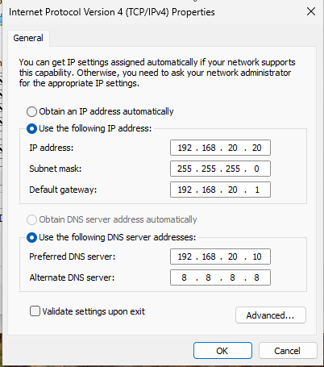
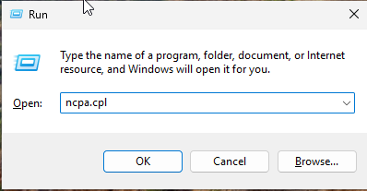

Slide 6
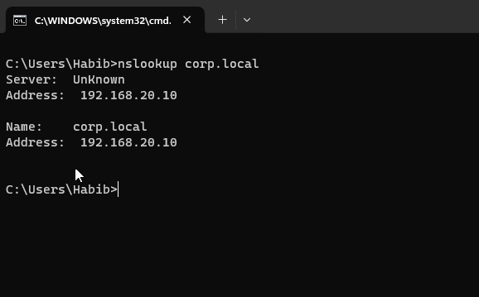
Qoşulmazdan Əvvəl Şəbəkə və Paket Analizi
CMD ilə Test (Nslookup): Windows 11-də CMD aç və nslookup corp.local yaz. Sistem sənə cavab olaraq 192.168.20.10 IP-sini qaytarmalıdır. Əgər qaytarmırsa, deməli DNS sazlaman səhvdir.

Slide 7
Windows 11-i Domenə Qoşmaq (Domain Join)
Hər şey tam işlək vəziyyətdədirsə, yekun addımı atırıq:
Windows 11-də Settings -> System -> About bölməsinə daxil ol.
Aşağıda Advanced system settings linkinə kliklə.
Açılan kiçik pəncərədə Computer Name tabına keç və Change düyməsini sıx.
Member of hissəsindən Domain seçini işarələ və sənədindəki tapşırığa əsasən verbatim olaraq corp.local yazıb OK sıx.
Qarşına Active Directory pəncərəsi çıxacaq. Bura domeni idarə etmək icazəsi olan hesab məlumatlarını yaz:
Username: corp\administrator
Password: *******
Ekranda "Welcome to the corp.local domain" pəncərəsini görəcəksən. Kompüteri restart et.

Slide 8
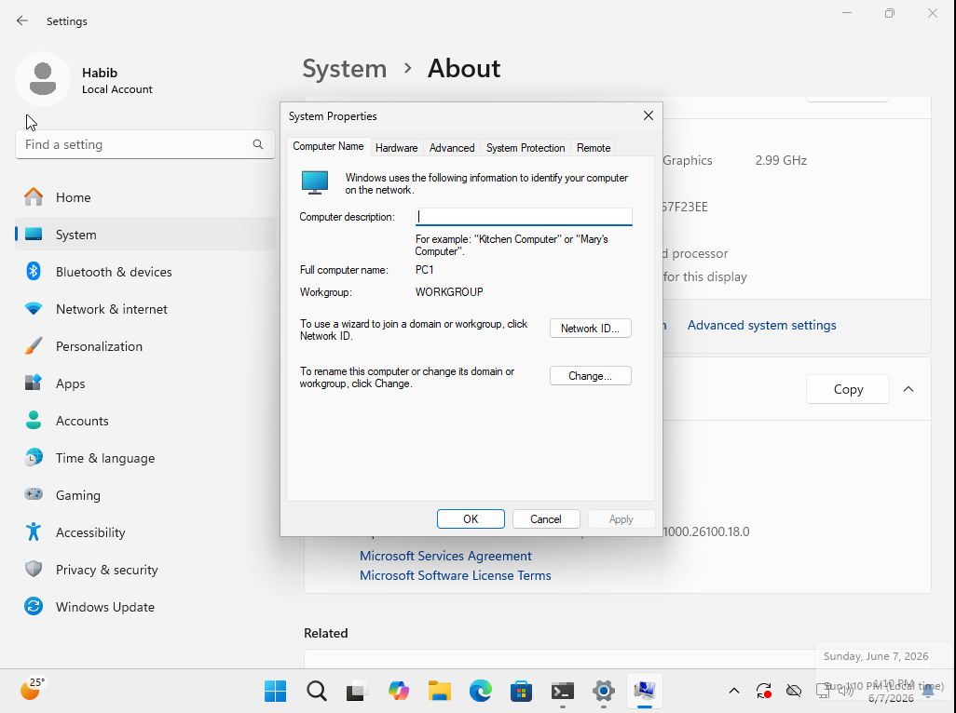

Slide 9
